Slide 1
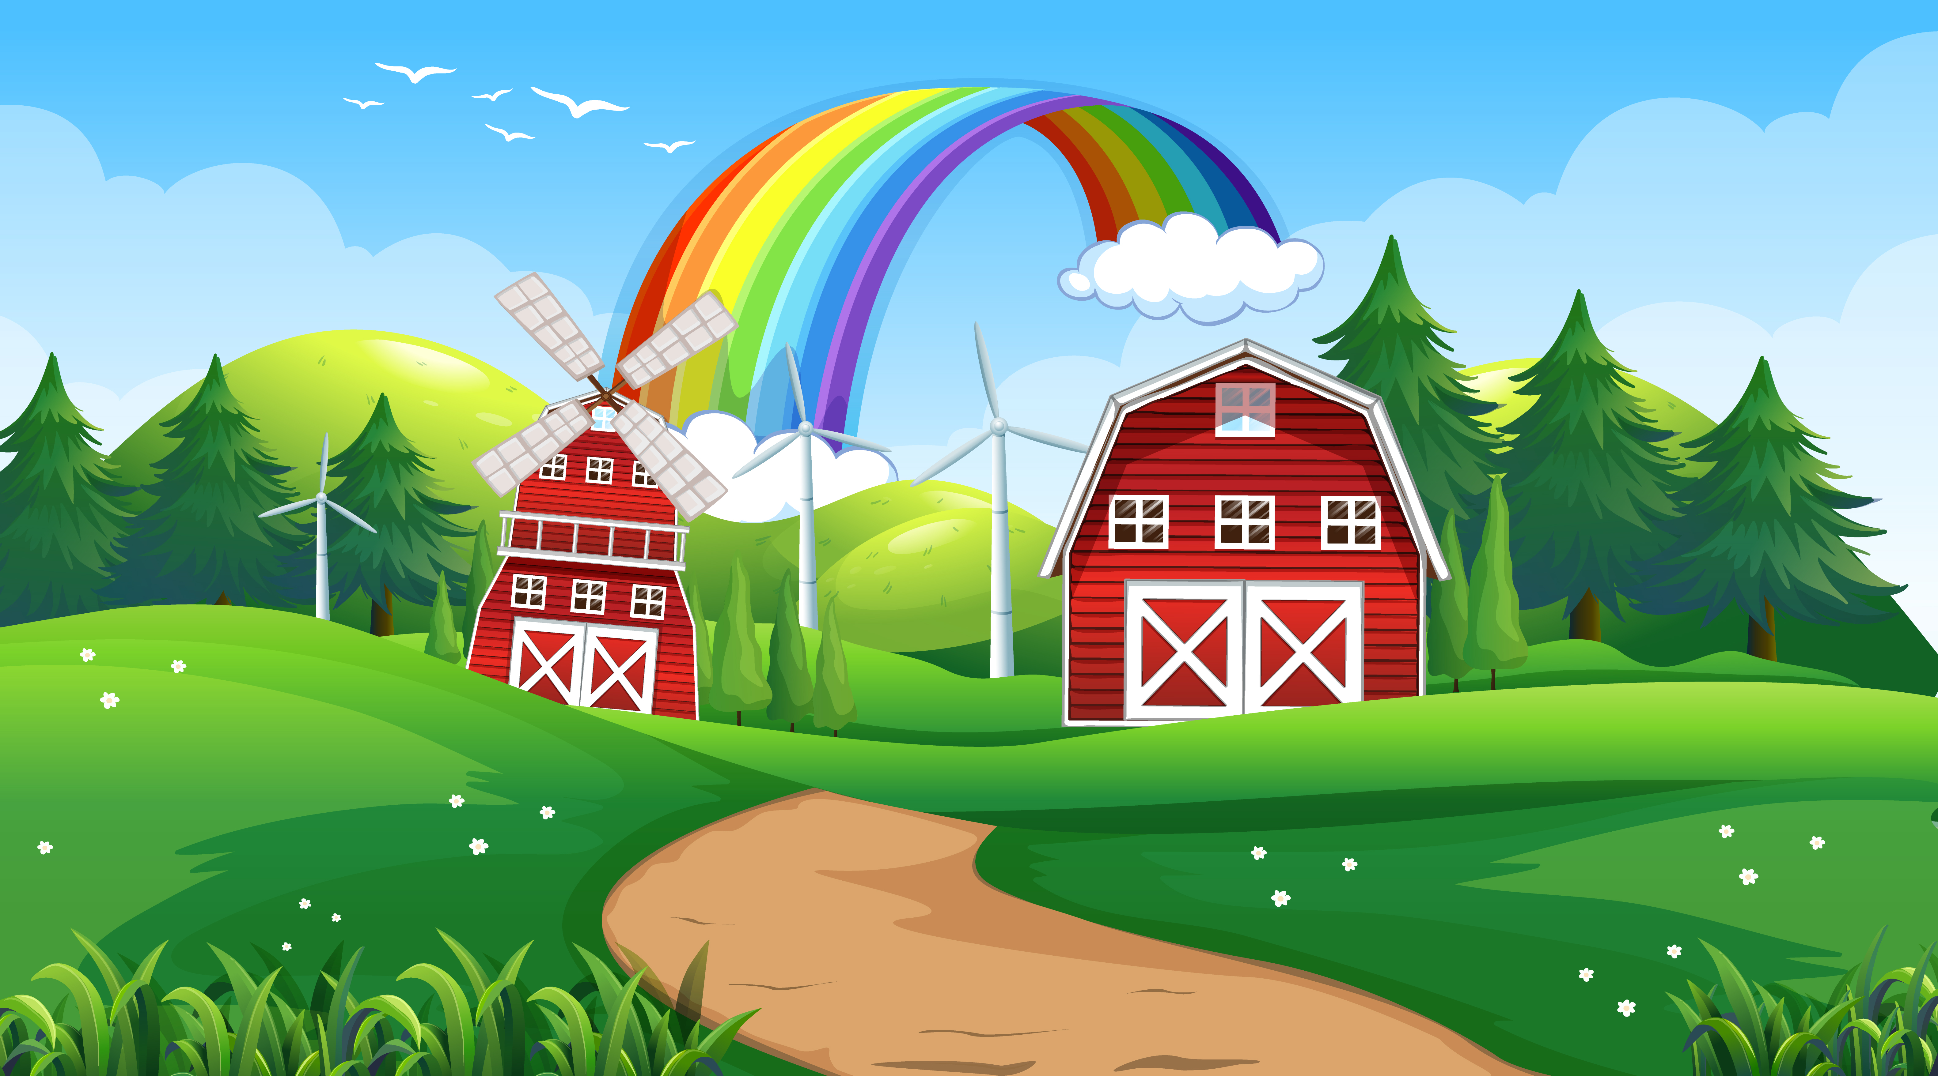


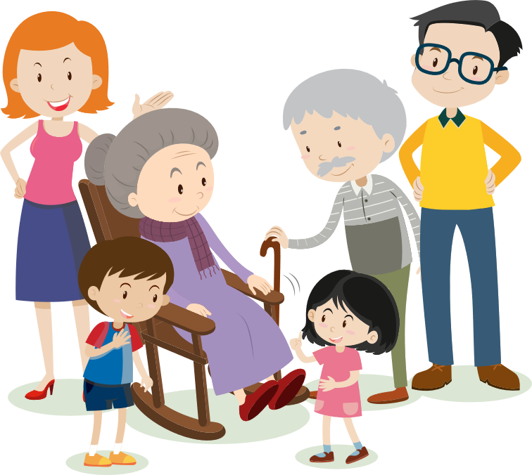

Thứ … ngày … tháng … năm …

Slide 2
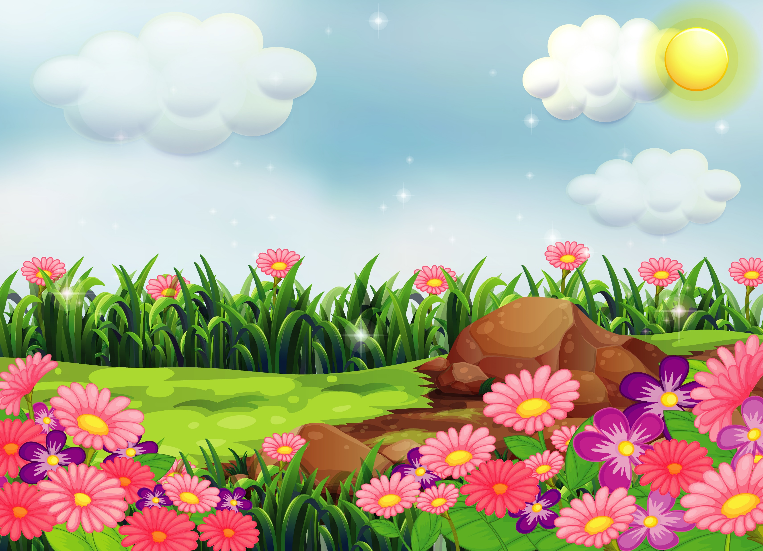
Cung cấp thức ăn
Chức năng của môi trường
Cung cấp nơi ở
Nhu cầu sông thiết yếu
Sinh vật và môi trường
Bảo vệ sinh vật và là nơi chứa đựng chất thải cho sinh vật.
Những việc làm của con người giúp bảo vệ môi trường, khôi phục môi trường, tiết kiệm tài nguyên thiên nhiên, phòng tránh nguy cơ suy thoái và ô nhiễm môi trường.
Tác động của con người đến môi trường
Những việc làm phá hoại môi trường, gây ô nhiễm môi trường và làm cạn kiệt tài nguyên thiên nhiên.

Slide 3
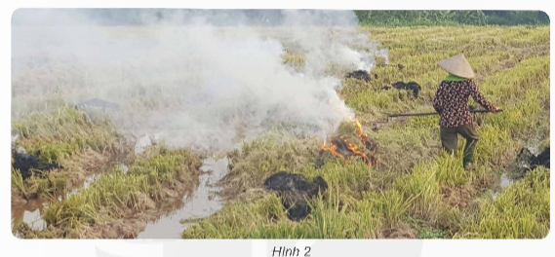
2. Trên đường về quê, em thấy sau mùa gặt người nông dân thường đốt rơm rạ trên đồng ruộng (hình 2).
- Cho biết hoạt động đó có tác động như thế nào đến:
+ Môi trường không khí.
+ Động vật, thực vật.
+ Sức khoẻ của người dân trong khu vực.

Slide 4
Thảo luận cùng bạn, đề xuất cách xử lí rơm rạ sau thu hoạch.

Slide 5
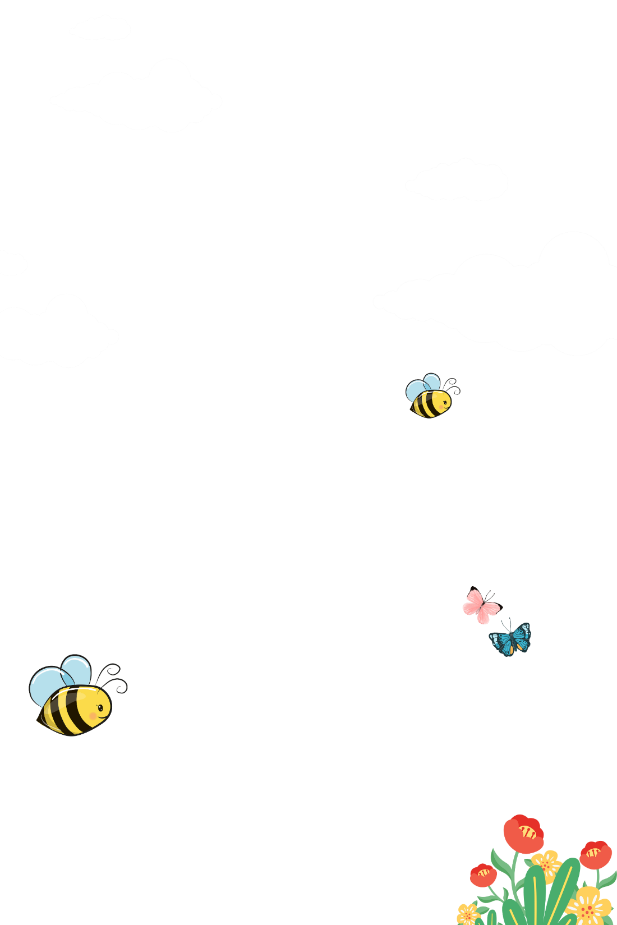

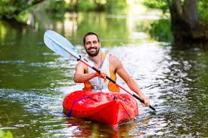
- Chèo thuyền bằng tay: không thài dầu, khí thài ra môi trường, không gây ô nhiễm môi trường, không gây ra tiếng ồn làm ảnh hưởng đến các loài động vật hoang dã.

